Slide 1
বাংলা ২য় ক্লাসে সবাইকে স্বাগতম

Slide 2
পরিচিতি
শিক্ষক পরিচিতি
পাঠ পরিচিতি
রুবেল শর্মা
সহকারী শিক্ষক(বাংলা)
সুরাজপুর পাবলিক উচ্চ বিদ্যালয়
সুরাজপুর,চকরিয়া, কক্সবাজার
মোবাইল নং -0১৬৩৯৭৩৩১৯৮
ই-মেইলঃ rubelsharma03@gmail.com
বিষয়ঃ বাংলা ভাষার ব্যাকরণ
শ্রেণীঃ নবম-দশম
অধ্যায়ঃ চতুর্থ
সময়ঃ ৪৫ মিনিট

Slide 3
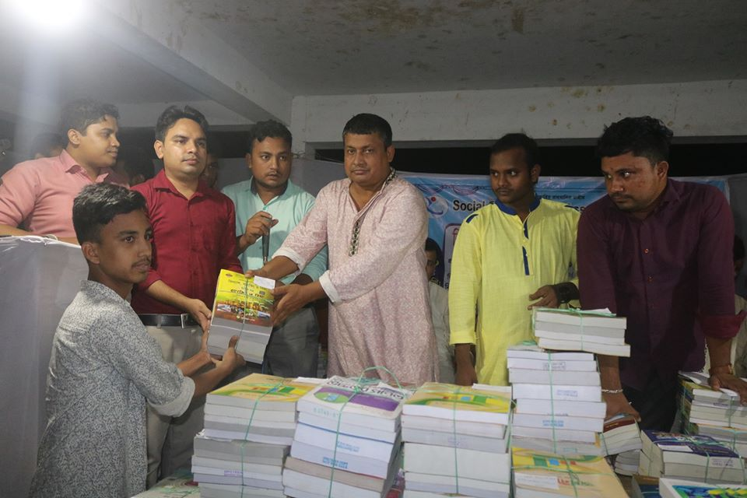
এসো নিচের ছবিটি লক্ষ্য করি
জনাব সুমন এসডিএ সংগঠন থেকে প্রতি বছর গরীব ও মেধাবী কলেজ শিক্ষার্থীদের নিজ হাতে বিনামূল্যে বই বিতরণ করেন।

Slide 4
তাহলে দেখা যায়
সম্পর্ক ?
সুমন(নামপদ)
বই বিতরণ (ক্রিয়া পদ)

Slide 5
আজকের পাঠ
কারক

Slide 6
শিখনফল
পাঠ শেষে শিক্ষার্থীরা……
১.কারকের সংজ্ঞা বলতে পারবে।
২. কারকের প্রকারভেদ জানতে পারবে।
৩.কারক নির্ণয় করতে পারবে।

Slide 7
আদর্শ পাঠ
কারক শব্দের অর্থ ক্রিয়া সম্পাদন করা । বাক্যস্থিত ক্রিয়াপদের সাথে নামপদের যে সম্পর্ক,তাকে কারক বলে ।

Slide 8
এসো জেনে নিই কারকের প্রকারভেদ
কারক
কর্তৃ
কারক
সম্প্রদান কারক
অপাদান কারক
অধিকরণ
কারক
কর্ম
কারক
করণ
কারক

Slide 9
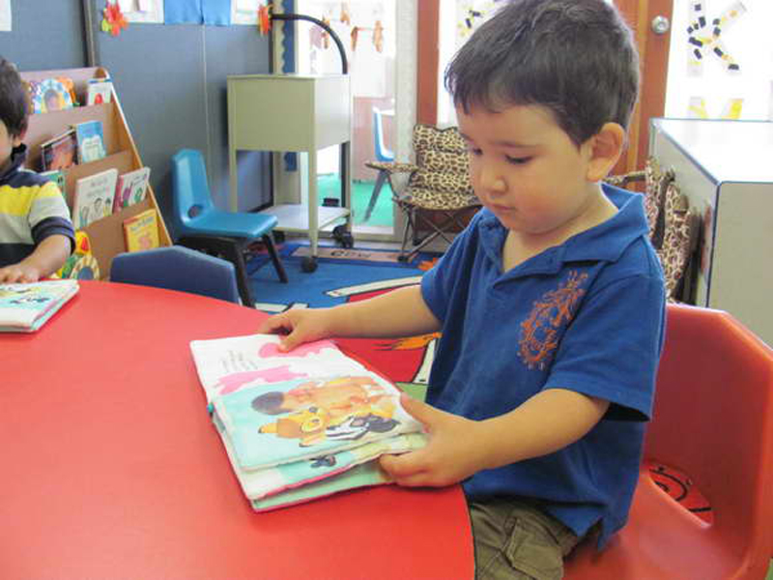
কর্তৃ কারক
বাক্যস্থিত যে বিশেষ্য বা সর্বনাম পদ ক্রিয়া সম্পন্ন করে ,তাকে কর্তৃ কারক বলে।
ছেলেটি বই পড়ছে।
কারক নির্ণয় : কে/কারা ?

Slide 10
কর্তৃ কারক চার প্রকার
কর্তৃ কারক
মুখ্য কর্তা
প্রযোজক কর্তা
প্রযোজ্য কর্তা
ব্যতিহার কর্তা

Slide 11
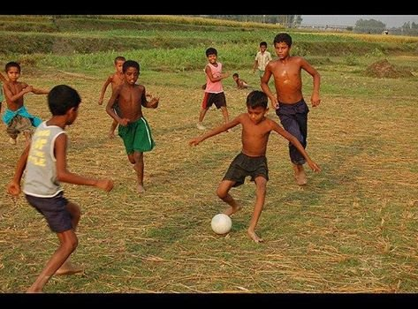
কর্মকারক
যাকে আশ্রয় করে কর্তা কাজ সম্পন্ন করে,তাকে কর্ম কারক বলে।
ছেলেরা ফুটবল খেলছে ।
কারক নির্ণয়ঃ কী প্রশ্ন ?

Slide 12
কর্মকারক চার প্রকার
কর্মকারক
সকর্মক
প্রযোজক
সমধাতুজ
উদ্দেশ্য ও বিধেয়

Slide 13
করণ কারক
করণ শব্দটির অর্থ যন্ত্র,সহায়ক বা উপায় । ক্রিয়া পদকে কীসের দ্বারা বা কী উপায়ে প্রশন করলে যে উত্তর পাওয়া যায় তাই করণ কারক ।
সে কলম দিয়ে লিখছে ।
প্রশ্নঃ“কীসের দ্বারা”বা “কী উপায়ে”?

Slide 14
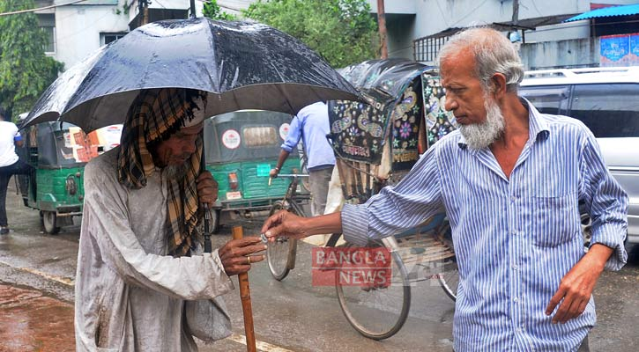
সম্প্রদান কারক
স্বত্ব ত্যাগ বা দান বুঝালে সম্প্রদান কারক হয়।
বি.দ্রঃ বস্তু নয় বরং ব্যক্তিই হবে সম্প্রদান কারক ।
ভিক্ষুককে দান কর ।
স্বত্ব ত্যাগ

Slide 15
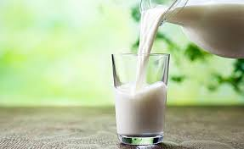
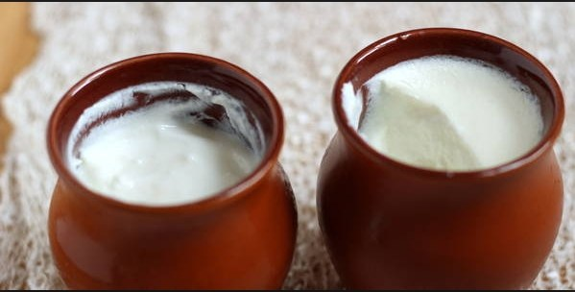
অপাদান কারক
যা থেকে কিছু বিচ্যুত,গৃহীত,জাত, বিরত,আরম্ভ,দূরীভুত,রক্ষিত ও ভীত বোঝায় তাকে অপাদান কারক বলে ।
দুধ থকে দই ।
প্রশ্ন- হতে /থেকে

Slide 16
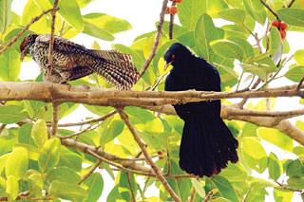
অধিকরণ কারক
ক্রিয়ার কাল(সময়) এবং আঁধার অধিকরণ কারক বলে ।
বসন্ত কালে কোকিল ডাকে ।
প্রশ্নঃ কখন বা কোথায় ?

Slide 17
অধিকরণ কারকের প্রকারভেদ
অধিকরণ কারক
কালাধিকরণ
(সময়)
ভাবাধিকরণ
(বিষয়)
আধারাধিকরণ
(স্থান)

Slide 18
একক কাজ
কারক নির্ণয় কর
জমি থেকে---- অপাদান কারক
সমিতিতে ---- সম্প্রদান কারক
ফুলে ফুলে---- করণ কারক
তোমার ---- কর্মকারক
১. জমি থেকে ফসল পাই ।
২. সমিতিতে চাঁদা দাও ।
৩. ফুলে ফুলে ঘর ভরেছে ।
৪. তোমার দেখা পেলাম না ।

Slide 19
দলীয় কাজ
“খ” দল
‘ক’ দল
সালাম সাহেব নিজ তহবিল হতে গত বুধবার এলাকার মেধাবী ছাত্রদেরকে নিজ হাতে অর্থ দান করে ।
* সকল প্রকার কারক নির্ণয় কর ।
সকল প্রকার কারকের সংজ্ঞা লিখ ।

Slide 20
মূল্যায়ণ
১. লাঙ্গল দ্বারা জমি চাষ হয় ।
২. সারারাত বৃষ্টি হয়েছে ।
৩. সোমবার থেকে পরীক্ষা শুরু ।
৪. কলমটা লেখে ভালো ।
মূল্যায়ণের সমাধান
লাঙ্গল দ্বারা --- করণ কারক
সারারাত---- অধিকরণ কারক
সোমবার ---- অপাদান কারক
কলমটা ----- কর্তৃ কারক

Slide 21
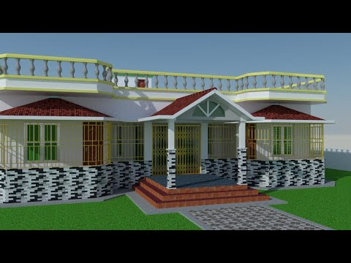
বাড়ির কাজ
সকল প্রকার কারকের দুটি করে উদাহরণ লিখে আনবে ।

Slide 22
ধন্যবাদ সকলকে

